Slide 1

Web testing tools: Load, stress and performance
Desarrollo de Tecnologías Emergentes
Grupo: T8
Profesor: D. José Ramón Hilera González

Slide 2
Índice
Autores del trabajo, planificación y entrega
Descripción del tipo de tecnología
Fuentes de información sobre las tecnologías
Fuentes de información sobre cursos no gratuitos
Fuentes de información sobre cursos gratuitos
Ayudas económicas para estudiar las tecnologías
Recursos para implementar las tecnologías
Conclusiones

Slide 3
1.Autores, planificación y entrega
Pedro Ignacio Santiago (Coordinador)
Sandra Antoral
Bogdan Ionut Ciobanu

Slide 4

1.Autores, planificación y entrega
Pedro Ignacio Santiago (Coordinador)
Sandra Antoral
Bogdan Ionut Ciobanu

Slide 5
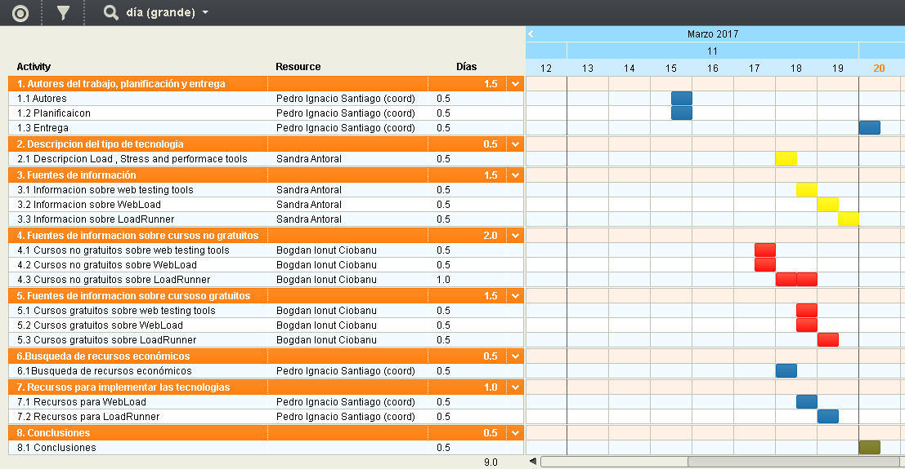

Slide 6
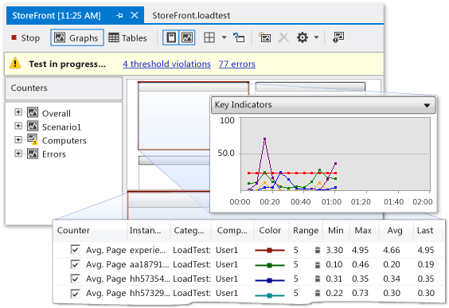
2.Descripcion del tipo de tecnologia: Web testing tools: Load, stress and performance
Son herramientas de testing para la Web o APIs, para saber la carga que es capaz de soportar una página, su estrés y su rendimiento.

Slide 7
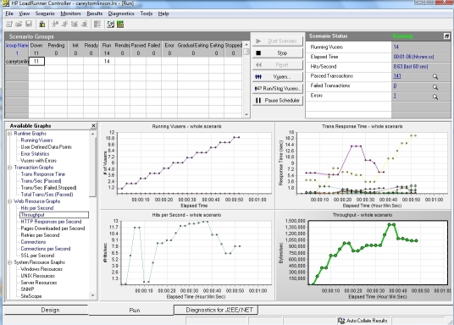
2.Descripcion del tipo de tecnologia: Loadrunner
Simula miles de usuarios al mismo tiempo usando el software de la aplicación, realiza grabaciones y posteriormente analiza el rendimiento de los componentes fundamentales de la aplicación.
Simula las actividades de los usuarios mediante la generación de mensajes entre los componentes de la aplicación o mediante la simulación de las interacciones con la interfaz de usuario como por ejemplo pulsaciones de teclas o movimientos del ratón.

Slide 8
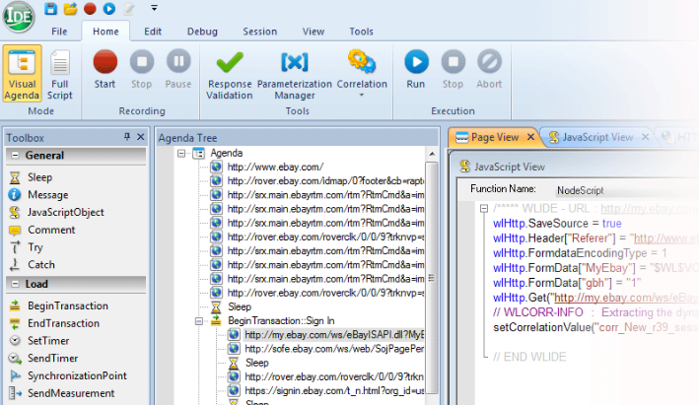
2.Descripcion del tipo de tecnologia: webload
Permite realizar pruebas de rendimiento, a través de un entorno gráfico en el cual se pueden desarrollar, grabar y editar script de pruebas.

Slide 9
3.Fuentes de información sobre las tecnologías
3.1 Fuentes de información sobre la tecnología
Se han consultado varias páginas para poder obtener mas información sobre este tipo de herramientas.
Ejemplo

Slide 10
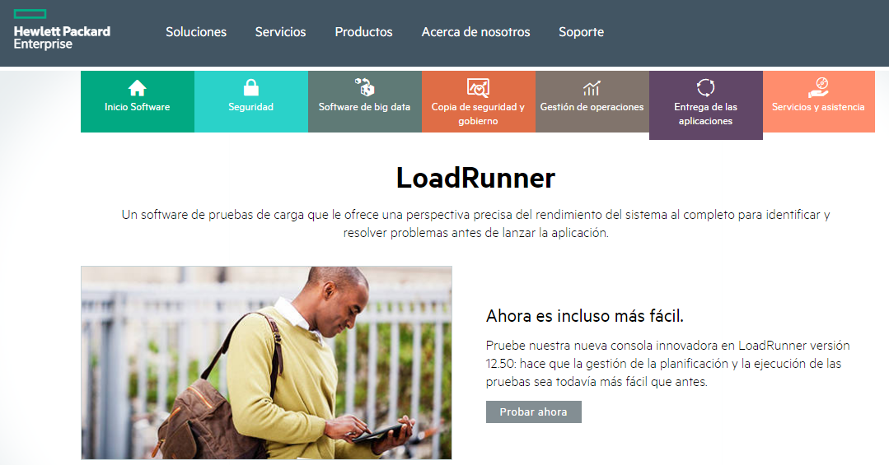
3.Fuentes de información sobre las tecnologías
3.2 Fuentes de información sobre la tecnología LoadRunner
Se han consultado varias páginas para poder obtener mas información sobre este tipo de herramientas.
Ejemplo

Slide 11
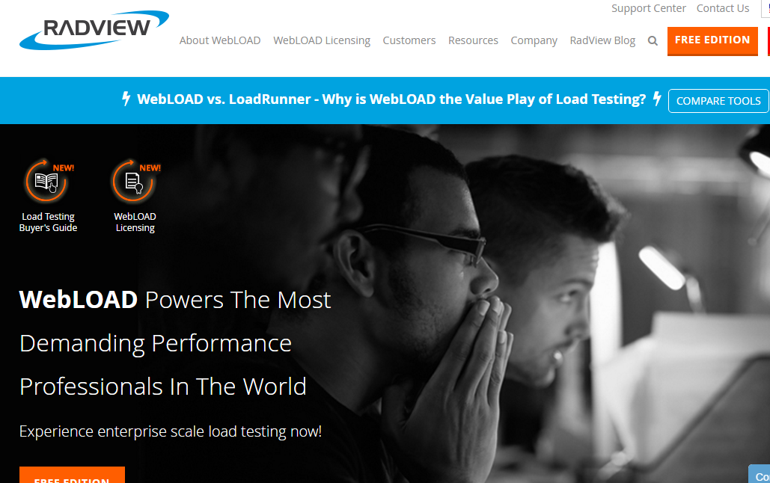
3.Fuentes de información sobre las tecnologías
3.3 Fuentes de información sobre la tecnología Webload
Se han consultado varias páginas para poder obtener mas información sobre este tipo de herramientas.
Ejemplo

Slide 12
4.Fuentes de información (Cursos no gratuitos wEblOAD)

Slide 13
4.Fuentes de información (Cursos no gratuitos lOADrUNNER)
Hewlett Packard (HP)
Curso impartido en Toronto, Canadá por la marca propietaria de LoadRunner.
El curso esta destinado a LoadRunner 12.0 Essentials. Duración: 5 días.
Precio: 3750 USD.
Link
Hewlett Packard (HP)
Curso impartido en Toronto, Canadá por la marca propietaria de LoadRunner.
El curso esta destinado a LoadRunner 11.5 Protocol Library Duración: 2 días.
Precio: 1500 CAD.
Link
Hewlett Packard (HP)
Curo interactivo LoadRunner 12.0 IT
Este es el curso mas completo referente a la herramienta LoadRunner. Hay 100 plazas limitadas. Duración: 12 meses.
Precio: 20.000,00 USD
Link
Casi todos los cursos de pago de esta herramienta, son impartidos por el propio fabricante. A un coste bastante elevado como se puede ver en los 2 ejemplos superiores.

Slide 14
5.Fuentes de información (Cursos gratuitos wEblOAD)
Radview.com
Curso impartido por la pagina propietaria de la herramienta WebLoad. El curso consta de unos cuantos vídeos explicando funcionalidades básicas de la herramienta Duración: 7 videos.
Precio: Gratuito.
Link
YouTube.com
Curso impartido en un canal de la plataforma YouTube. Es para un nivel principiante. Los vídeos son de corta duración. Duración: 5 videos.
Precio: Gratuito.
Link

Slide 15
5.Fuentes de información (Cursos gratuitos LoadRUNNER)
SoftwareTestingHelp.com
Curso muy completo, desde nivel básico a avanzado para aprender a manejar LoadRunner y sus diversas opciones. Duración: 9 tutoriales.
Precio: Gratuito.
Link
Guru99.com
Curso para un nivel principiante en el que se pueden aprender lo básico para empezar con LoadRunner. Duración: 7 tutoriales.
Precio: Gratuito.
Link

Slide 16
6.Ayudas económicas para estudiar las tecnologías

Slide 17
7.Recursos para implementar las tecnologías

Slide 18

CARACTERISTICAS | WEBLOAD FREE EDITION | WEBLOAD ANNUAL SUSCRIPTION | WEBLOAD ENTERPRISE
PLAZO DE LICENCIA | Ilimitada | 1 año | Ilimitada
USUARIOS VIRTUALES | 50 | 100-ILIMITADOS | 100-ILIMITADOS
NUMERO DE TESTS | Ilimitados | Ilimitados | Ilimitados
GENERADOR DE CARGA EN CLOUD | Incluido-ilimitados | Incluido-ilimitados | Incluido-ilimitados
GENERADOR DE CARGA ON-PREMISE | Incluido-ilimitados | Incluido-ilimitados | Incluido-ilimitados
DASHBOAR WEB EN TIEMPO REAL | Incluido | Incluido | Incluido
INTEGRACION DE PLUGINS CONTINUA | Incluido | Incluido | Incluido
PROTOCOLOS | Todo incluido | Todo incluido | Todo incluido
MONITOREO DE INFRAESTRUCTURA | Todo incluido | Todo incluido | Todo incluido
INTEGRACION CON SELENIUM | Incluido | Incluido | Incluido
INTEGRACION APM(APPDYNAMICS, DYNATRACE, NEW RELIC) | Todo incluido | Todo incluido | Todo incluido
INTEGRACIONES** | Todo incluido | Todo incluido | Todo incluido
APOYO | Comunidad | Teléfono/email/chat/web | Teléfono/email/chat/web
PRECIO | Gratis | Según el número de usuarios virtuales | Según el número de usuarios virtuales

Slide 19

Recursos gratuitos
Recursos no gratuitos
Registro previo
Licencia temporal ilimitada
50 Usuarios virtuales
Pago por uso de UV (0,58€/UV-día)
SaaS → HPE Performance Center
On-Demand
AWS (0,5-9$/hora)
Microsoft Azure (220-260€/mes)
Partners HP (España- Oneris)

